Slide 1

발표자 : 11조 이예찬, 조우형
아파트 매매 실거래 자료 분석

Slide 2

CONTENTS
CONTENTS 1
주제 및 주제 선정 배경
CONTENTS 2
데이터 수집 방법
CONTENTS 3
분석 방법
CONTENTS 4
참고자료 및 과제수행에서 어려웠던 점

Slide 3
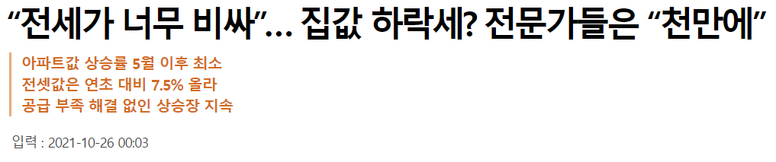
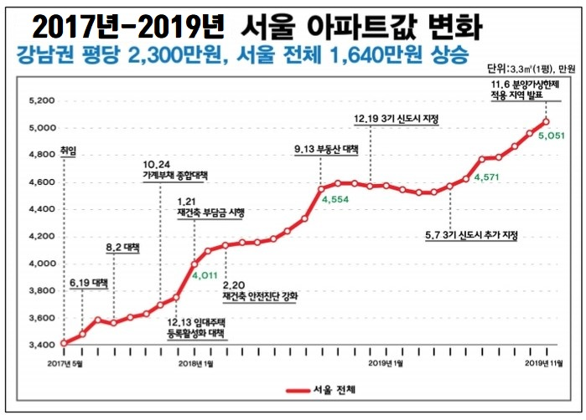
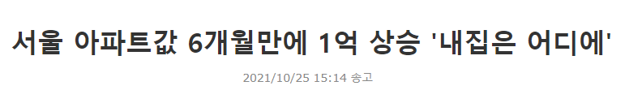
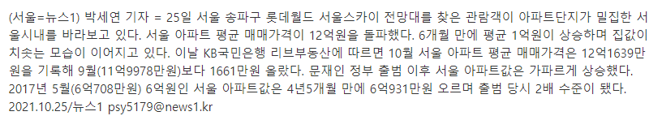
1. 주제 및 주제 선정 배경
치솟는 집값

Slide 4
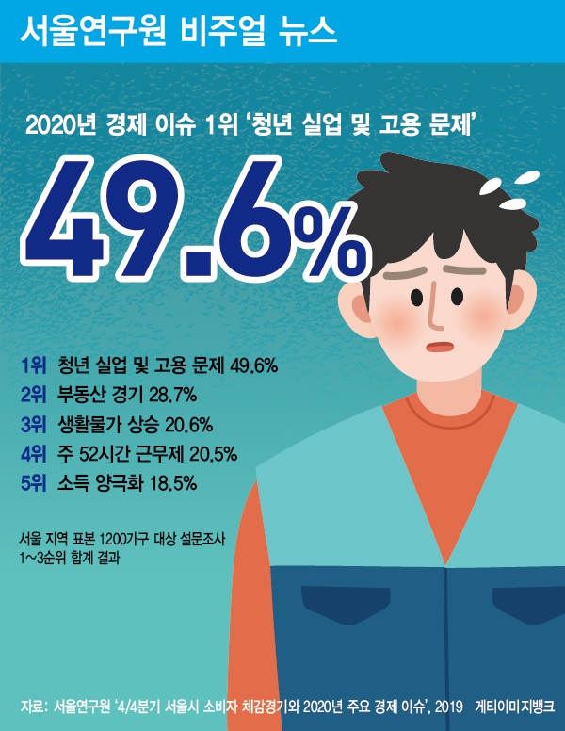
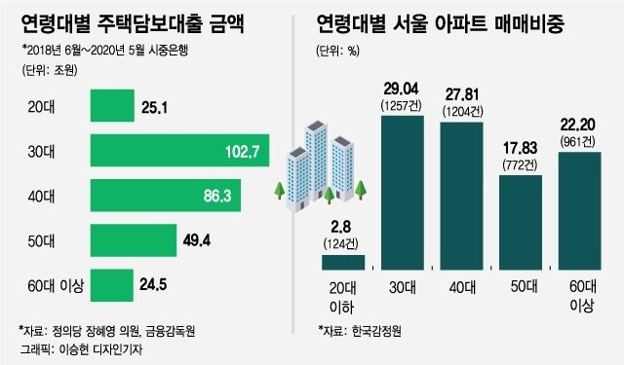
1. 주제 및 주제 선정 배경
청년들의 주택 마련 걱정

Slide 5
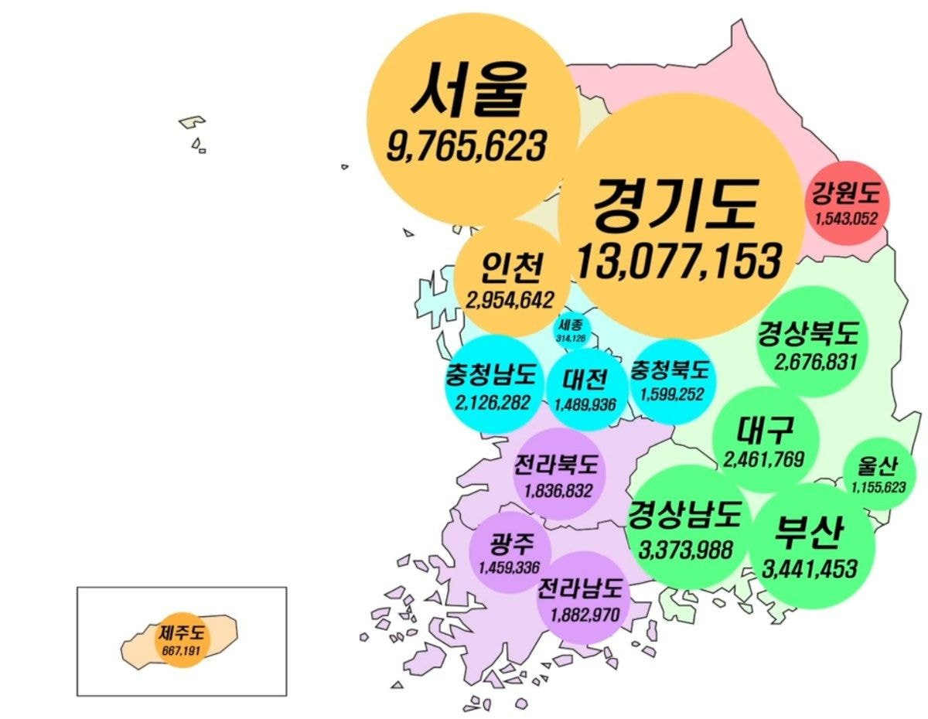
1. 주제 및 주제 선정 배경
인구 격차
2019년 기준 대한민국 인구의 약 45%가 수도권(서울, 경기도)에 거주
2015년 기준 서울의 인구 밀도는 1km²당 약 16,291명이지만 강원도는 90명에 불과함
각 지역의 인구 격차에 따라 부동산 가격
또한 크게 차이

Slide 6
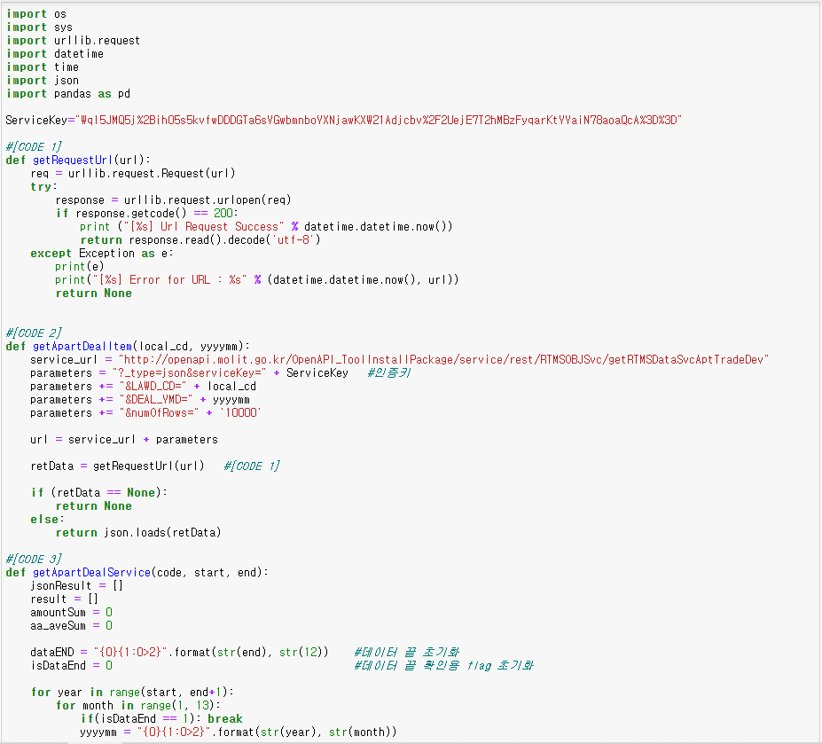
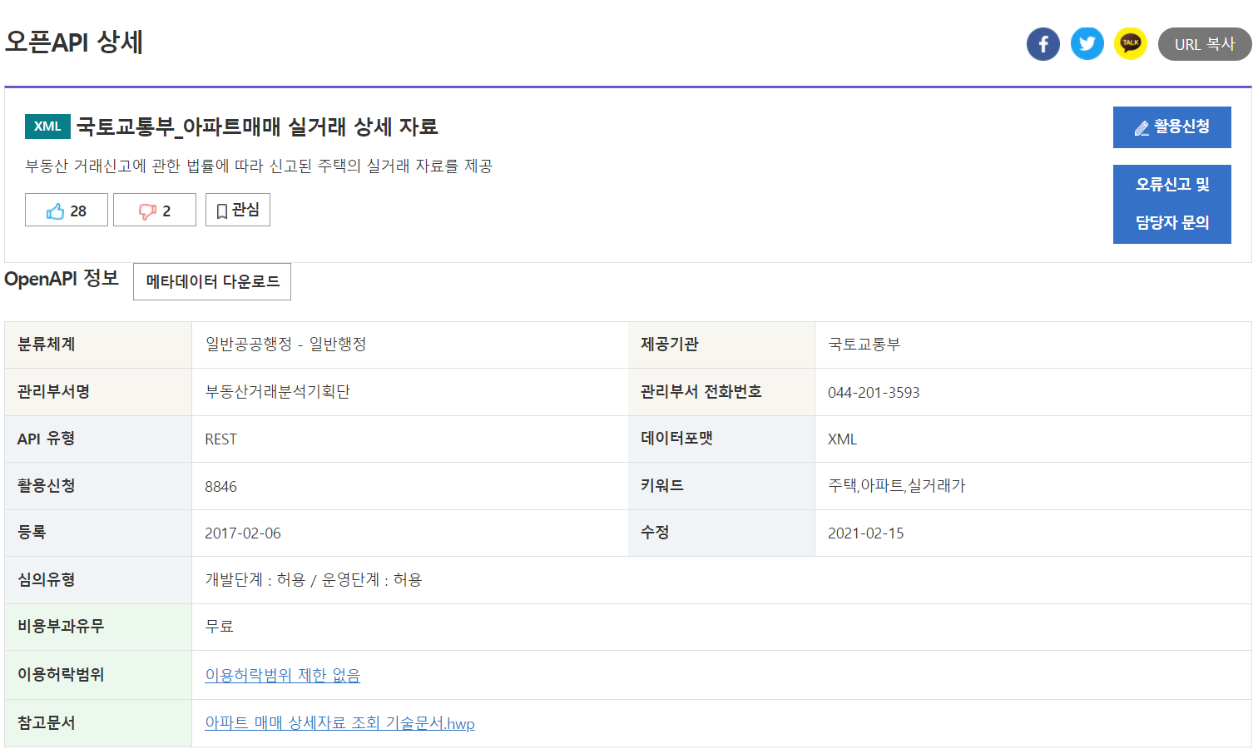
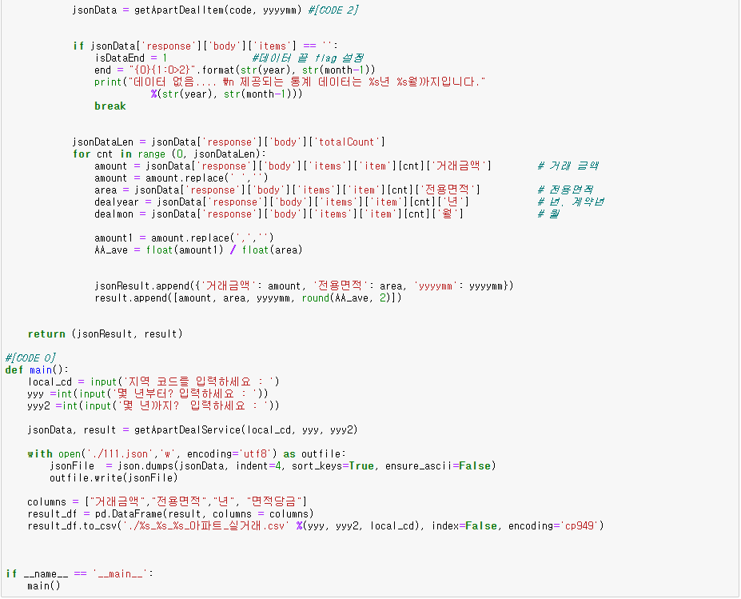
2. 데이터 수집 방법
아파트 매매 자료 수집
오픈 API인 “국토교통부_아파트매매 실거래 상세 자료＂를 크롤링하여 필요한 데이터 수집 후 CSV 파일로 저장

Slide 7
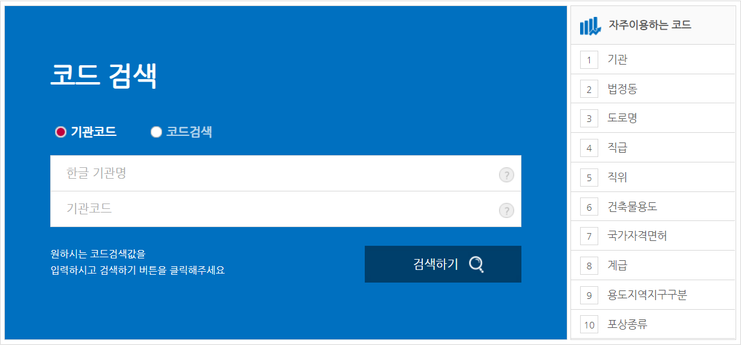
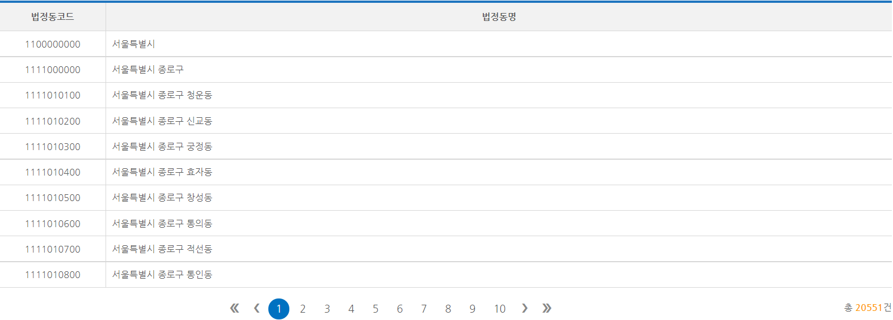
2. 데이터 수집 방법
법정동 코드
크롤링 하기 위해서는 법정동 코드가 필요
“행정표준코드관리시스템” 사이트에서
법정동 코드 전체 자료를 다운로드
법정동 코드 전체 자료에서 필요한 법정동 코드를 검색하여 사용

Slide 8
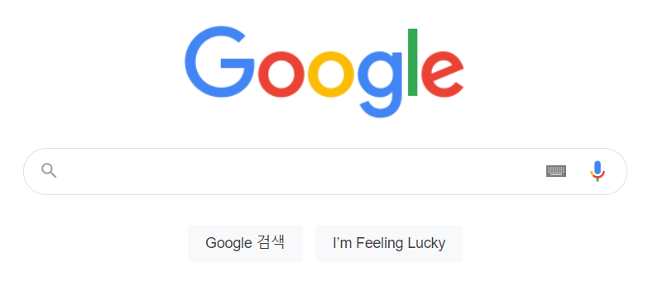
2. 데이터 수집 방법
부동산 자료 검색
부동산 관련 기사 검색
부동산 관련 설문 및 이미지 자료 검색

Slide 9
3. 분석 방법
지역별 데이터
서울 및 광역시 간 비교
서울 및 광역시의 가장 인구가 많은 구를 기준으로 아파트 평균 매매가를 조사하였다.
2021년 서울특별시 송파구의 평균 아파트 매매가는 약 15억, 평 당 가격은 약 6340만원에 달한다.
그 외 부산>인천>대전>울산>대구>광주 순으로 평 당 가격이 높았으나
모든 도시가 서울특별시와는 상당한 격차를 보이는 것을 알 수 있다.

Slide 10

3. 분석 방법
연도별 데이터
2017-2021년 아파트 가격 비교
서울특별시 강남구/강북구/성북구의 2017년-2021년까지 아파트 면적 당
평균 가격을 비교하였다.
강남구의 경우 2017년 대비 2021년 약 1.43배 상승하였으며 강북구는 2017년 대비 2021년 약 1.83배 상승하였다.
성북구는 2017년 대비 2021년 약 2배 상승한 것을 알 수 있다.

Slide 11
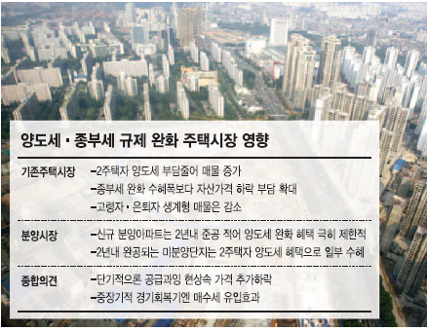
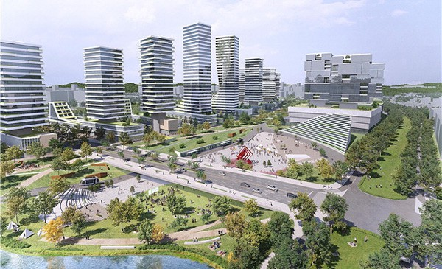
3. 분석 방법
방안 및 생각
양도세
고양 창릉 신도시의 복합중심지구 조감도

Slide 12
4. 참고자료
참고 문헌
뉴스
국민일보 : http://news.kmib.co.kr/article/view.asp?arcid=0924215186&code=11151500&cp=nv
조선일보 : https://biz.chosun.com/real_estate/real_estate_general/2021/09/12/Z6VGEVA74BCJJOEDRTGEDIGBEY/
뉴스1 : https://www.news1.kr/photos/view/?5033811
서울앤 : https://www.seouland.com/arti/society/society_general/6157.html
사이트
연구자료
https://www.data.go.kr/
https://www.code.go.kr/index.do
https://youtu.be/RvfKSdT_GB0
경실연 서울 아파트값 변화 그래프
금융감독원 연령대별 대출 및 매매비중 그래프

Slide 13
4. 참고자료
활용 데이터
데이터 | 기준년도 | 형식 | 출처
국토교통부_아파트매매 실거래 상세자료 |  | Open API | 공공데이터포털
법정동코드 자료 |  | xls | 행정표준코드관리시스템
2021_아파트_실거래_지역별 |  | CSV | 국토교통부
2017_2021_아파트_실거래_금액변화 |  | CSV | 국토교통부

